Slide 1




Polipropilene e Mitilicoltura
ATLANTIS GROUP S.R.L.S.
(Atlantis Group Società a Responsabilità Limitata Semplificata)
Sede legale: Via Calastro n. 10 – 80059 Torre del Greco (NA)
Codice Fiscale: 10202731211 Partita IVA: 10202731211
PEC: atlantisgroup@pec.it
Progetto: Campania Circolare – Filiera mitilicoltura e gestione delle retine in PP
Finanziato da:

Slide 2
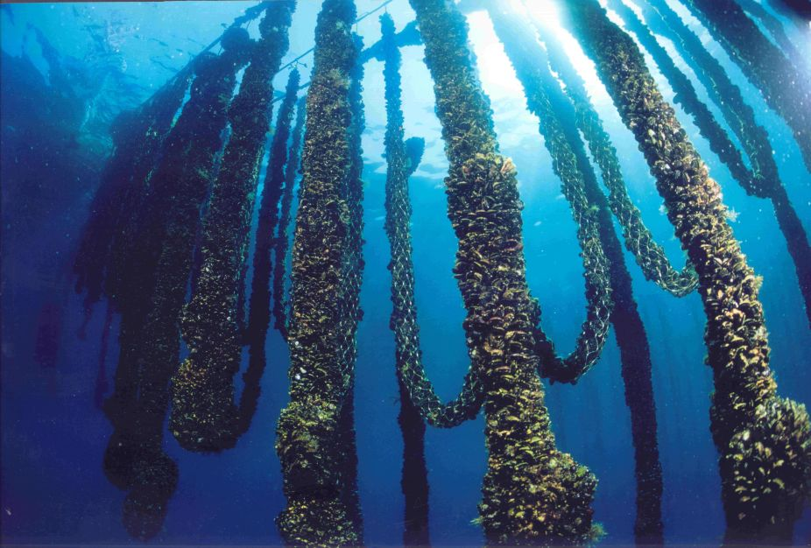






Polipropilene e mitilicoltura: criticità e transizione circolare
La mitilicoltura è un settore strategico per le aree costiere, in particolare in Campania. Negli ultimi decenni l’uso del polipropilene, soprattutto nelle retine di allevamento, ha migliorato l’efficienza produttiva, ma ha anche generato nuove criticità ambientali.
Questa presentazione inquadra il problema delle retine in PP, il contesto normativo e le opportunità di transizione verso modelli di economia circolare, in linea con Campania Circolare e la blue economy europea.

Slide 3
Il ruolo del polipropilene nella mitilicoltura
Per un settore caratterizzato da margini economici spesso ridotti, il PP ha rappresentato una soluzione efficiente e affidabile. Proprio per questo il suo utilizzo è diventato massivo, rendendo però il sistema fortemente dipendente da un materiale plastico persistente.
Utilizzo | Caratteristiche
Per calze di allevamento Per retine di selezione e commercializzazione Per corde dei sistemi long-line e numerosi accessori | Leggerezza Resistenza meccanica Stabilità chimica in ambiente marino Facilità nella lavorazione e trasformazione

Slide 4
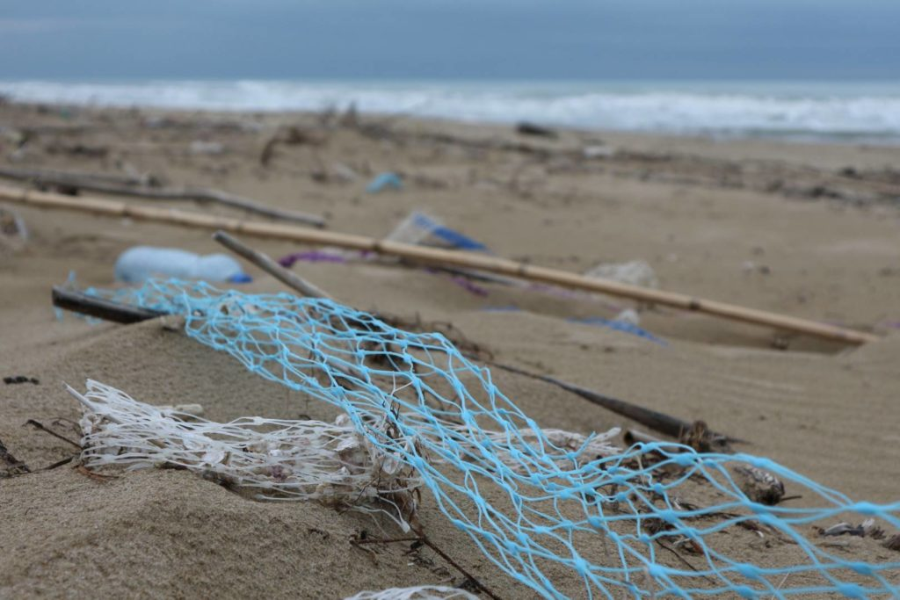

Dalla soluzione tecnica al problema ambientale
ATLANTIS GROUP S.R.L.S.
(Atlantis Group Società a Responsabilità Limitata Semplificata)
Sede legale: Via Calastro n. 10 – 80059 Torre del Greco (NA)
Codice Fiscale: 10202731211 Partita IVA: 10202731211
PEC: atlantisgroup@pec.it
L’uso estensivo delle retine in polipropilene ha portato con sé criticità ambientali rilevanti. Una parte significativa delle retine dismesse o danneggiate viene dispersa in mare a causa di mareggiate, usura o pratiche di gestione non strutturate.
Una volta nell’ambiente marino, il PP non si biodegrada ma si frammenta progressivamente, contribuendo alla formazione di microplastiche che possono entrare nella catena alimentare.
Il riciclo è complesso: le retine sono contaminate da residui organici e salini, richiedono pretrattamenti costosi e filiere dedicate. Questo si traduce in costi economici per gli operatori, rischi sanzionatori e un impatto reputazionale crescente per l’intero comparto.

Slide 5
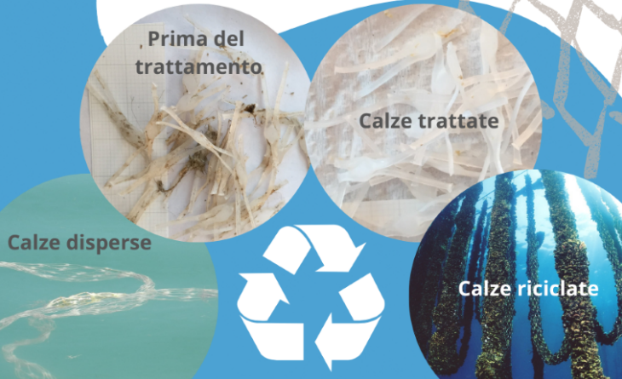
Quadro normativo: Obblighi e responsabilità nella gestione delle retine in PP
La normativa europea e nazionale classifica le retine in PP come rifiuti speciali non pericolosi. Gli operatori sono responsabili della corretta gestione del fine vita:
Classificazione del rifiuto
Deposito temporaneo
Conferimento a trasportatori e impianti autorizzati
Tracciabilità tramite formulari.
Con l’introduzione del sistema digitale RENTRI, questi obblighi diventano ancora più stringenti e tracciabili. In questo contesto, la gestione delle retine non è più solo una scelta operativa, ma un elemento centrale di conformità normativa e sostenibilità ambientale.

Slide 6
Economia circolare: Dalle sperimentazioni ai modelli circolari
Negli ultimi anni sono emerse numerose buone pratiche, sia in Italia che in Europa, che dimostrano la possibilità di gestire le retine in PP in modo più sostenibile.
Tra queste troviamo la creazione di punti di raccolta dedicati nei porti, i cosiddetti “ecocentri blu”, accordi di filiera con impianti di riciclo e modelli consortili tra mitilicoltori.
Progetti:
Grazie a questa esperienza, l’economica circolare non è solo un concetto teorico, ma una soluzione applicabile al settore
Sperimentato con successo il riciclo delle retine esistenti e l’introduzione di materiali biodegradabili
1. Life Muscles
2. Splas
Economia circolare

Slide 7

Scenari futuri e raccomandazioni per la Campania
Verso un sistema circolare della mitilicoltura
Il futuro della mitilicoltura passa attraverso una riduzione strutturale della plastica e una gestione integrata dei materiali. Le prospettive includono l’uso di biopolimeri, sistemi riutilizzabili, soluzioni modulari e nuovi modelli di business basati su servizi e filiere condivise.
Per la Campania, questo significa costruire un vero e proprio piano regionale per la gestione circolare delle retine in PP, integrando mappatura dei flussi, infrastrutture di raccolta, accordi di riciclo e sperimentazioni innovative.
In questo modo la mitilicoltura può trasformarsi da fonte di impatto ambientale a laboratorio avanzato di blue economy e sostenibilità costiera.
ATLANTIS GROUP S.R.L.S.
(Atlantis Group Società a Responsabilità Limitata Semplificata)
Sede legale: Via Calastro n. 10 – 80059 Torre del Greco (NA)
Codice Fiscale: 10202731211 Partita IVA: 10202731211
PEC: atlantisgroup@pec.it

